Slide 1



BÀI 1: THẾ GIỚI ĐỘNG VẬT ĐA DẠNG PHONG PHÚ
I.ĐA DẠNG LOÀI VÀ PHONG PHÚ SỐ LƯỢNG CÁ THỂ
II. ĐA DẠNG VÈ MÔI TRƯỜNG SỐNG
https://www.jpppt.com
Notes:
rootPPTSome elements of the template are made using a slide master. If you need to modify it, click-view-Slide master-To modify;

Slide 2
Hãy kể tên một số loài động vật mà các em biết?

Slide 3
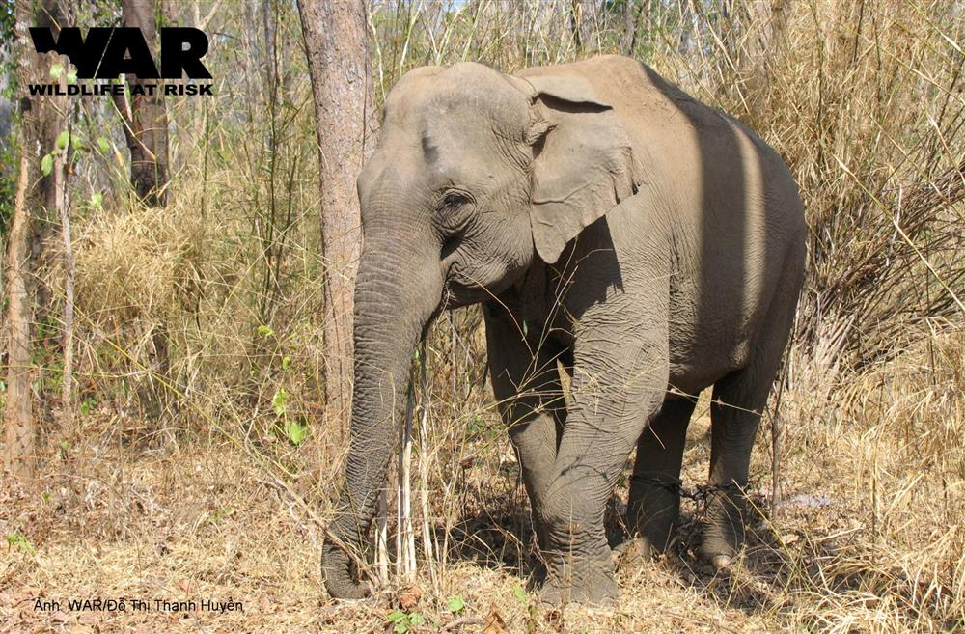
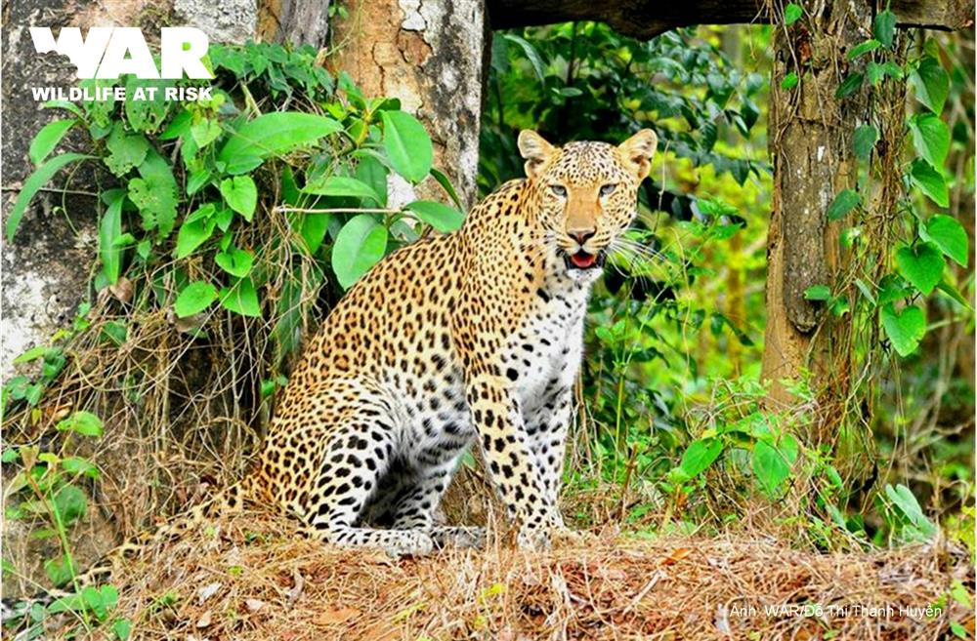
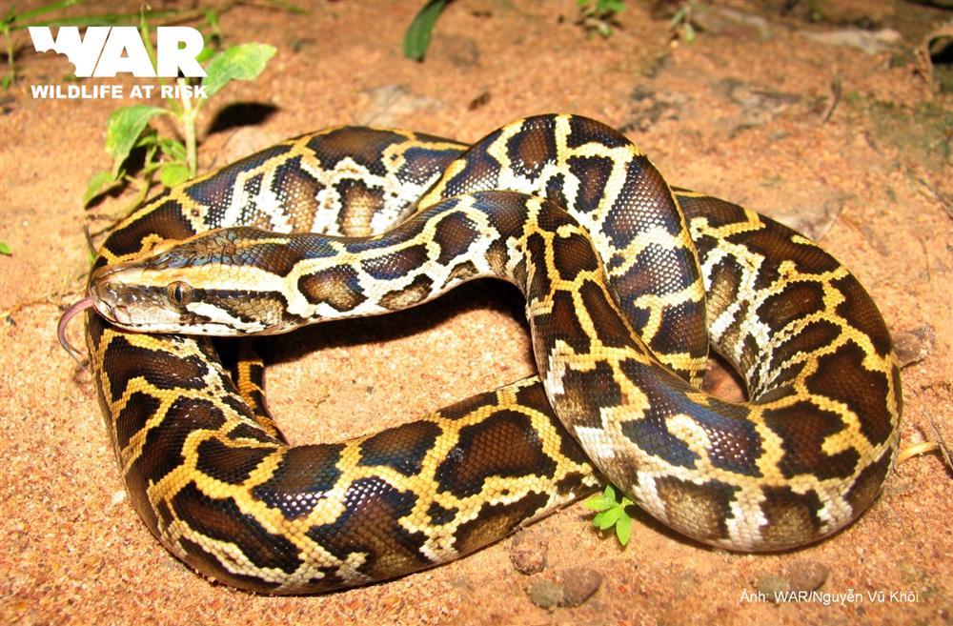

Slide 4
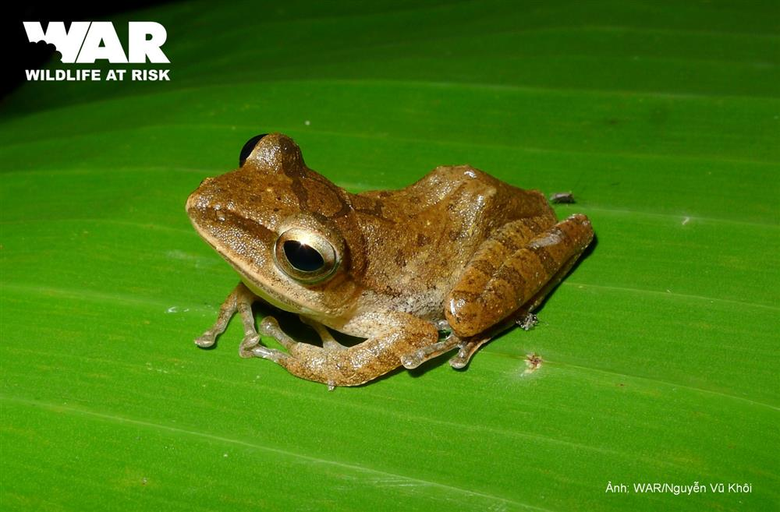
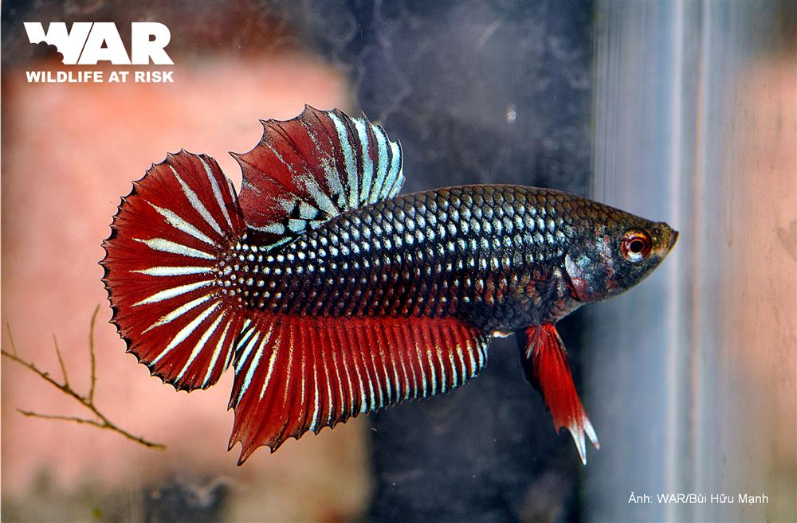
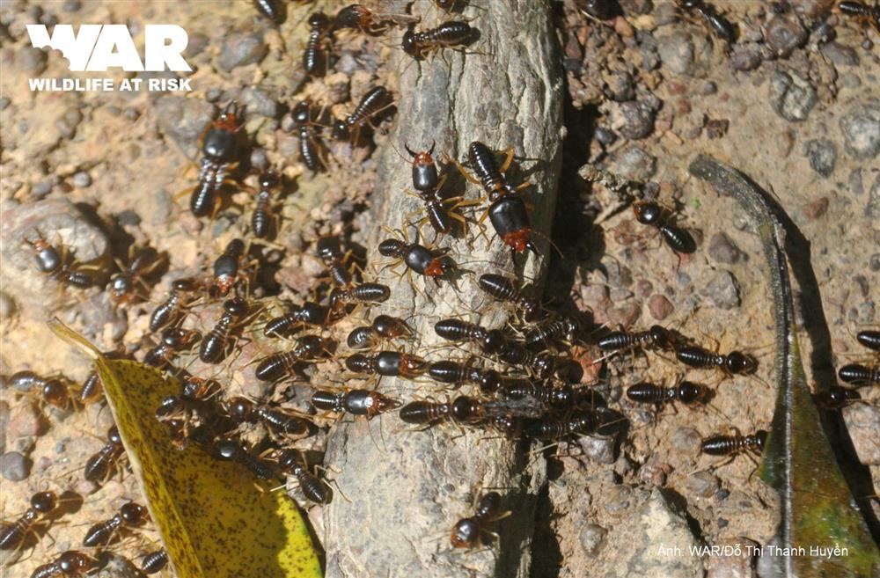
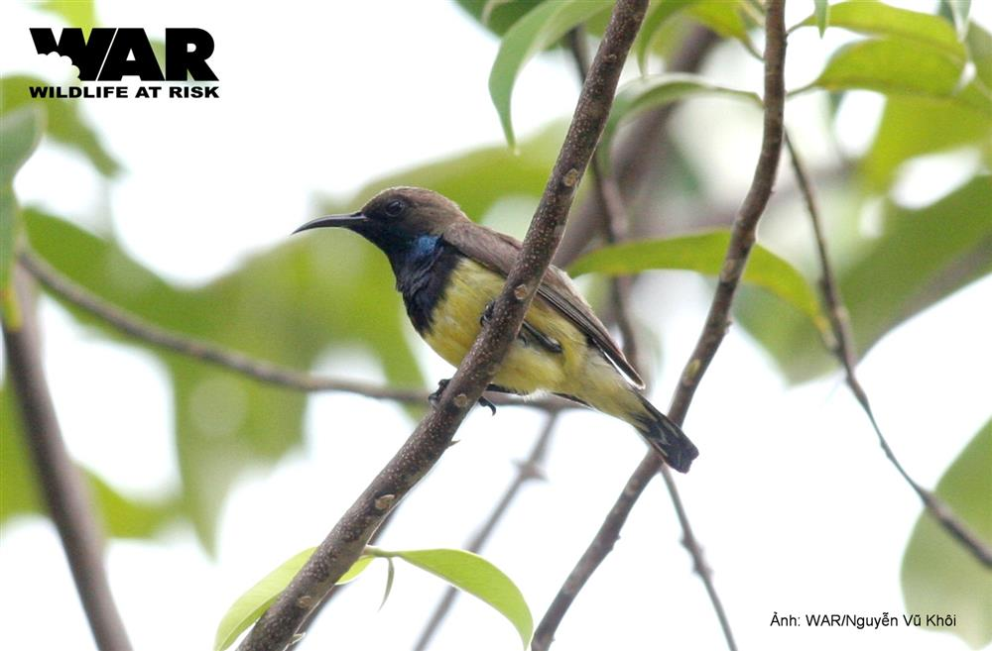

Slide 5
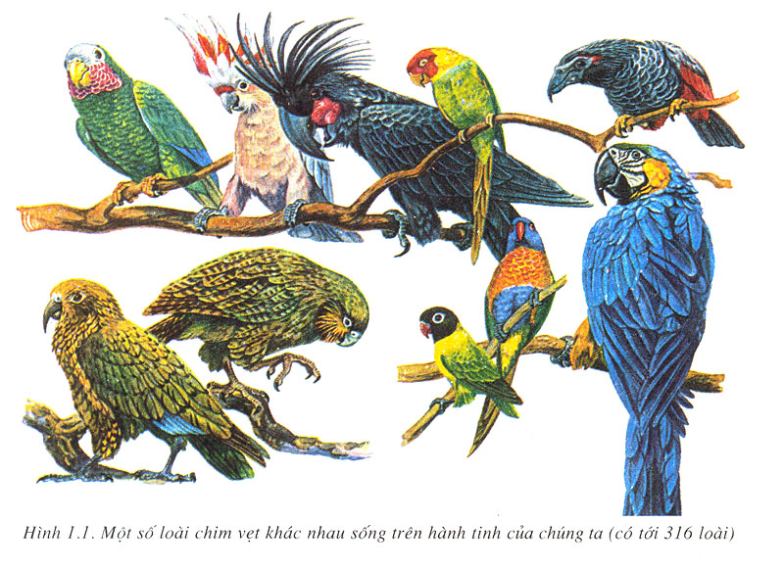
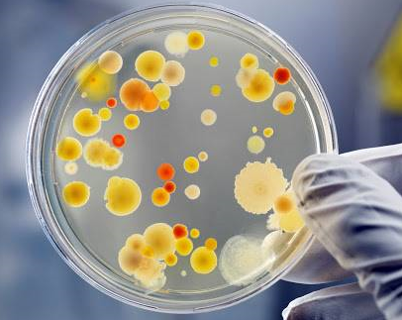
Em hãy quan sát H1.1; 1.2 SGK, cho biết sự đa dạng về loài được thể hiện như thế nào?

Slide 6
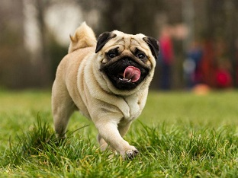
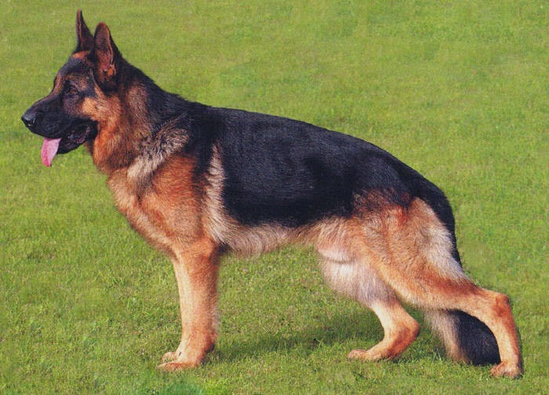
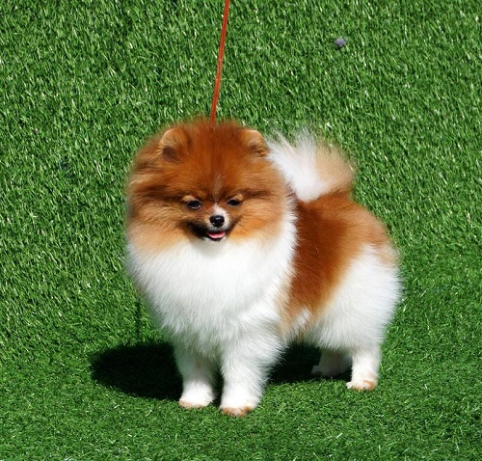
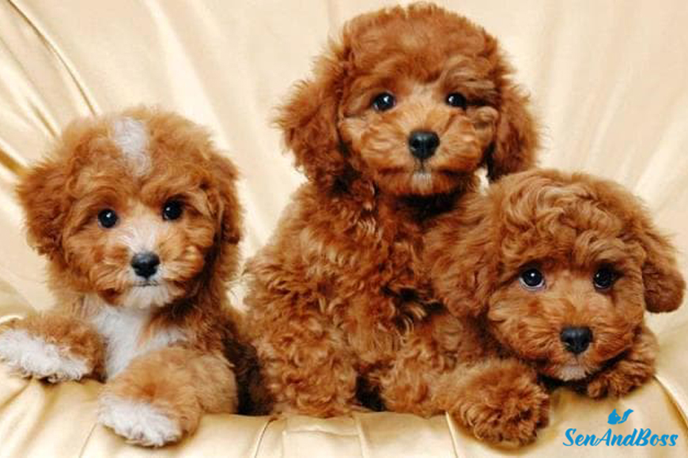
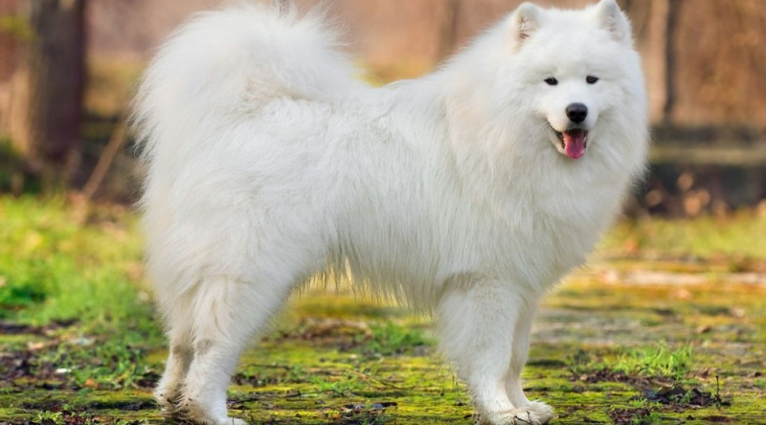

Slide 7

I- ĐA DẠNG LOÀI VÀ PHONG PHÚ VỀ SỐ LƯỢNG CÁ THỂ
Thế giới động vật xung quanh chúng ta vô cùng đa dạng và phong phú:
+ Đa dạng về số loài: có khoảng 1.5 triệu loài được phát hiện.
VD: Vẹt có 316 loài.
Một số loài sống ở biển cũng thấy số loài đa dạng.

Slide 8
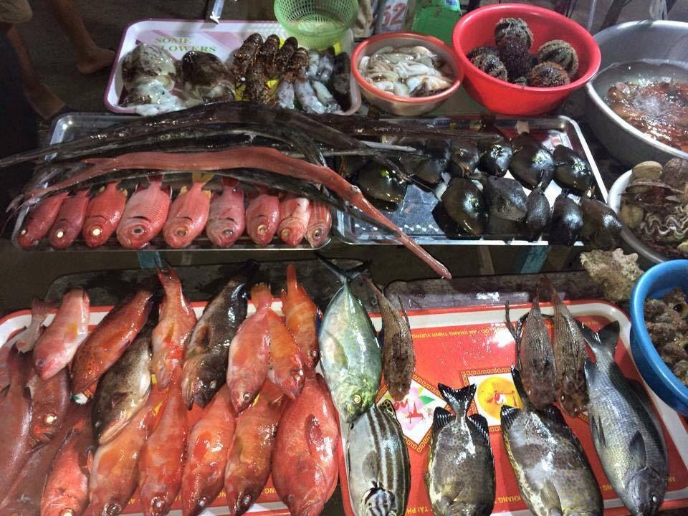
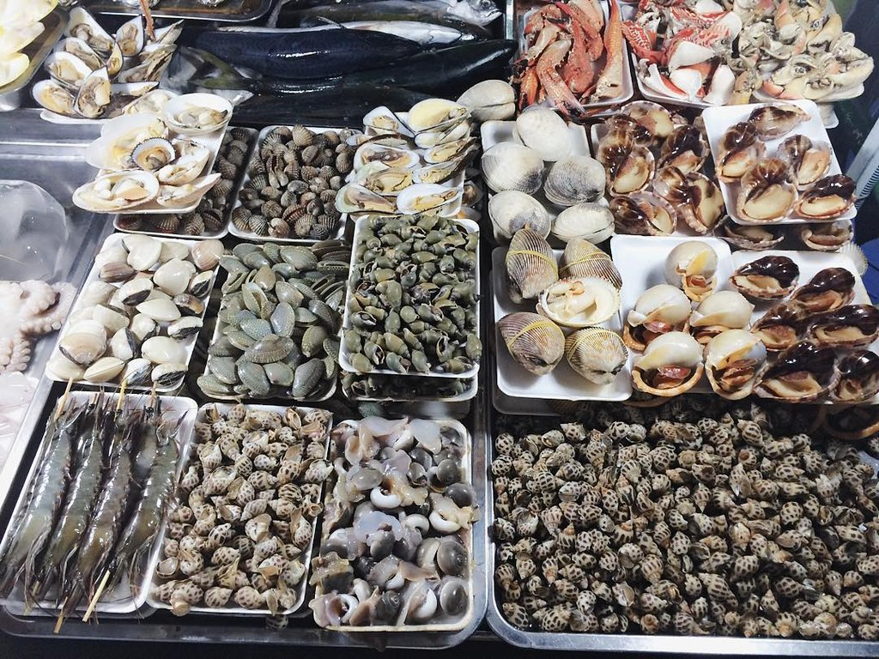
I- ĐA DẠNG LOÀI VÀ PHONG PHÚ VỀ SỐ LƯỢNG CÁ THỂ
Hãy kể tên loài động vật trong một lưới kéo ở biển, tát một ao cá, đánh bắt ở hồ?
?

Slide 9
I- ĐA DẠNG LOÀI VÀ PHONG PHÚ VỀ SỐ LƯỢNG CÁ THỂ
Thế giới động vật xung quanh chúng ta vô cùng đa dạng và phong phú:
+ Đa dạng về số loài: có khoảng 1,5 triệu loài được phát hiện.
+ Đa dạng về kích thước cơ thể

Slide 10
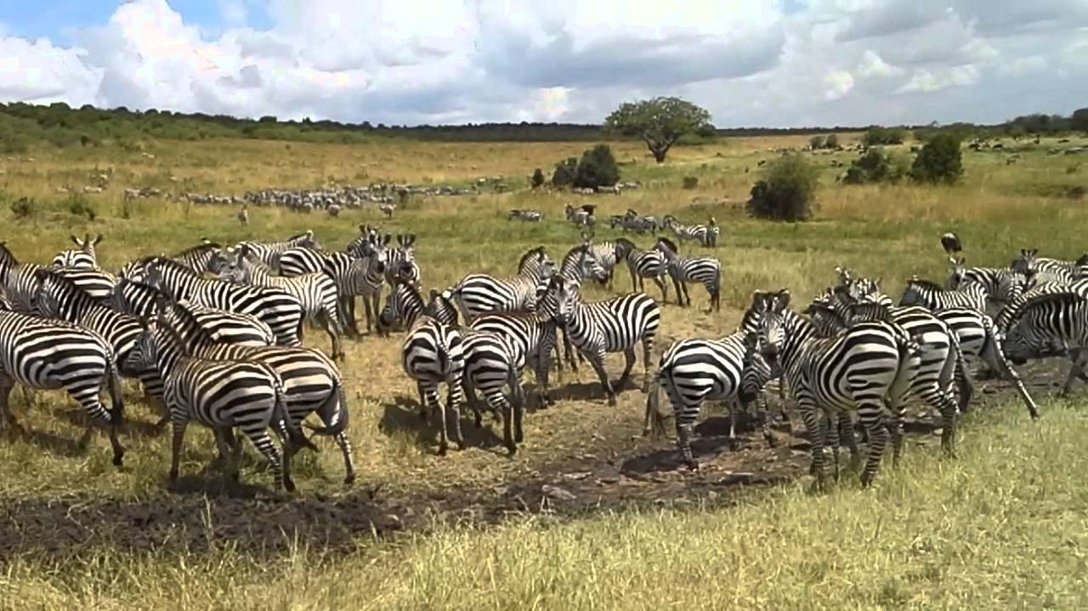
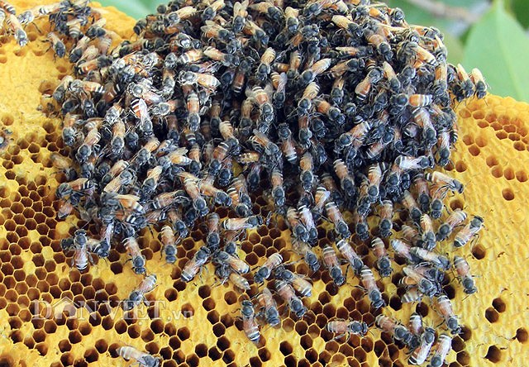
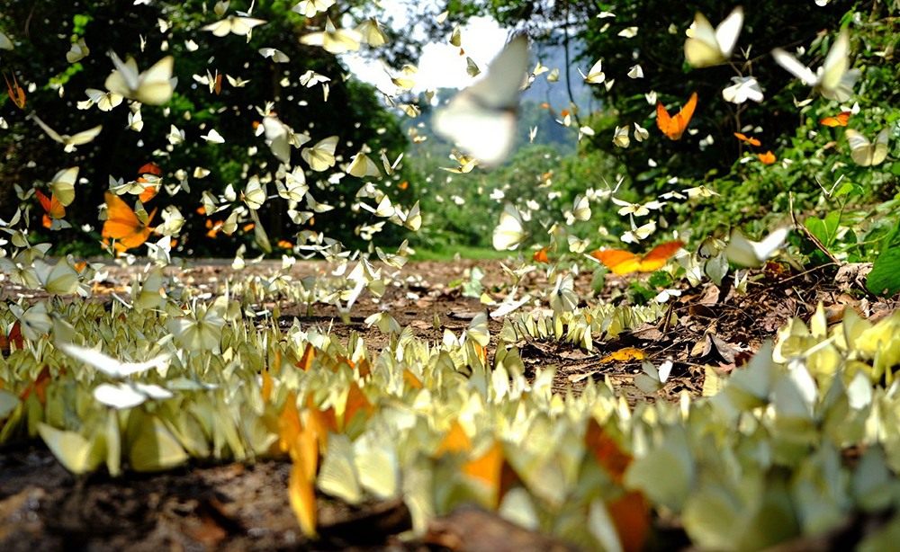
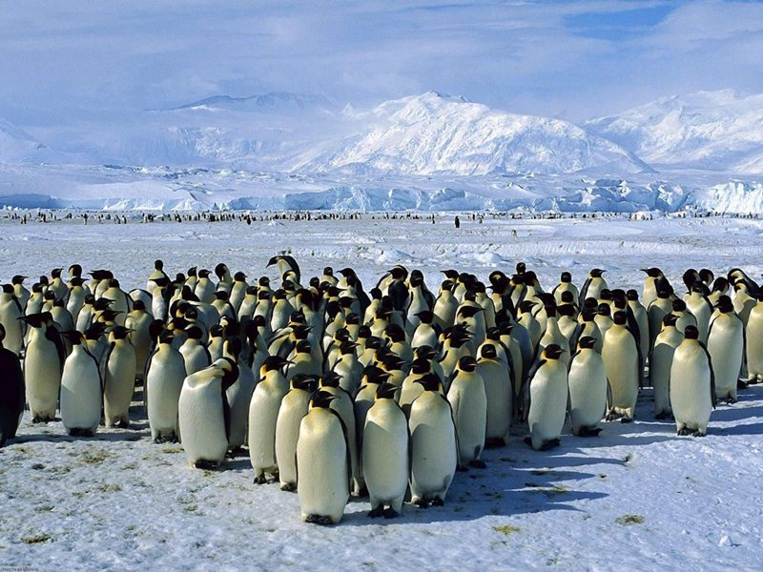
?
Em nhận xét gì về số lượng cá thể trong đàn Ngựa vằn, đàn ong, bướm, chim cánh cụt… ?

Slide 11
I- ĐA DẠNG LOÀI VÀ PHONG PHÚ VỀ SỐ LƯỢNG CÁ THỂ
Thế giới động vật xung quanh chúng ta vô cùng đa dạng và phong phú:
+ Đa dạng về số loài: có khoảng 1.5 triệu loài được phát hiện.
+ Đa dạng về kích thước cơ thể
+ Đa dạng về số lượng cá thể
* Con người thuần hoá nuôi dưỡng những động vật hoang dã thành vật nuôi đáp ứng các nhu cầu khác.
Ví dụ: Gà nuôi có tổ tiên từ gà rừng nhỏ nhắn.

Slide 12
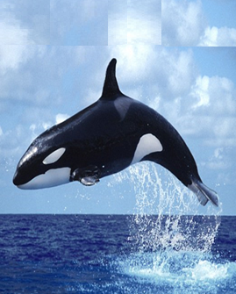
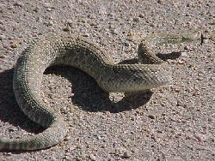
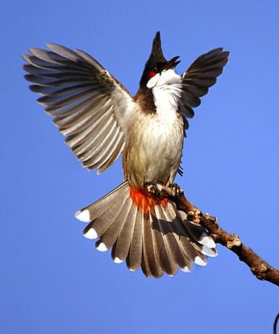
II. ĐA DẠNG VỀ MÔI TRƯỜNG SỐNG:
MT dưới nước
MT trên cạn
MT trên không

Slide 13
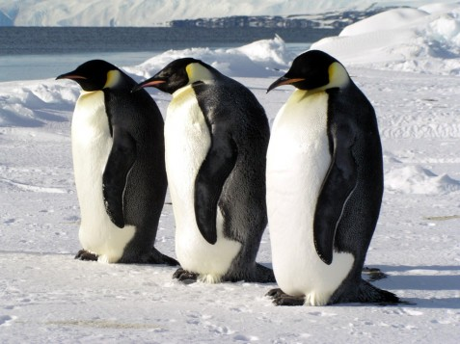
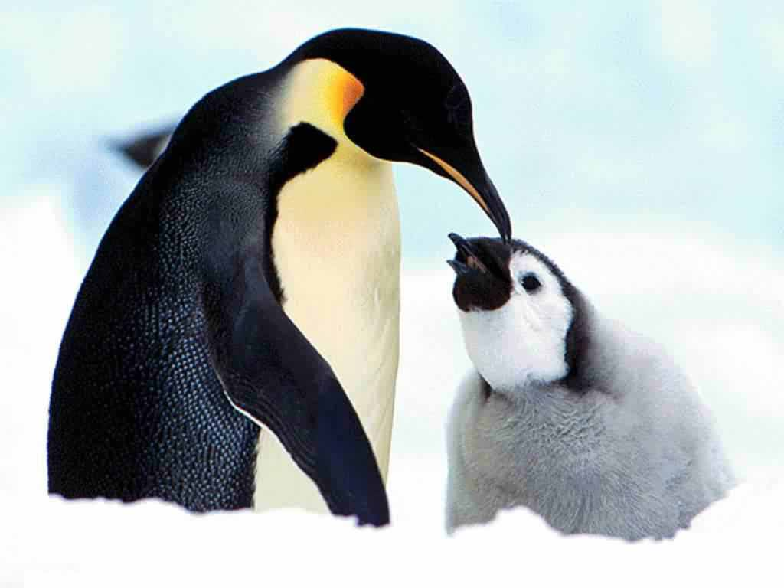
Đặc điểm nào giúp chim cánh cụt thích nghi được với khí hậu giá lạnh ở vùng cực?
Chim cánh cụt có bộ lông rậm, lớp mỡ dày nên chim cánh cụt thích nghi được với khí hậu giá lạnh.
Hãy quan sát tiếp các hình ảnh sau đây:

Slide 14
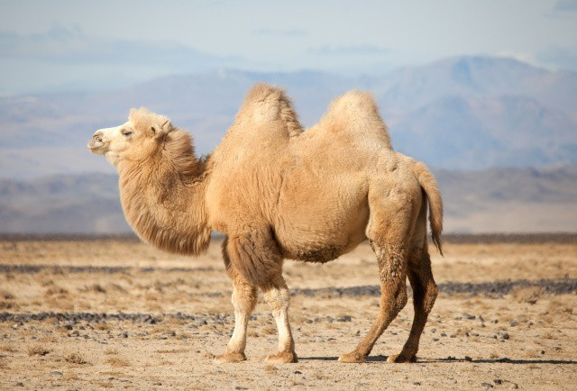
? Đặc điểm nào giúp các loài này thích nghi được với khí hậu khô nóng ở hoang mạc?
Bướu mỡ; di chuyển bằng quăng thân và chui rúc trong cát.

Slide 15
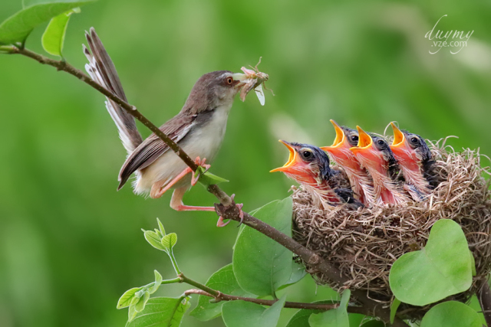
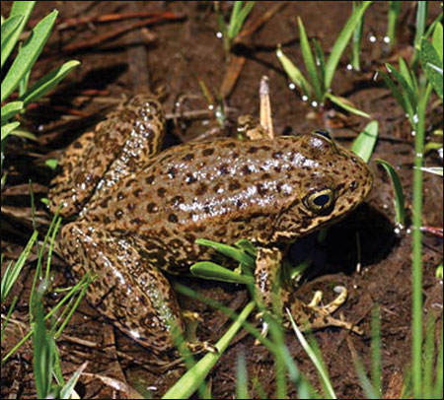
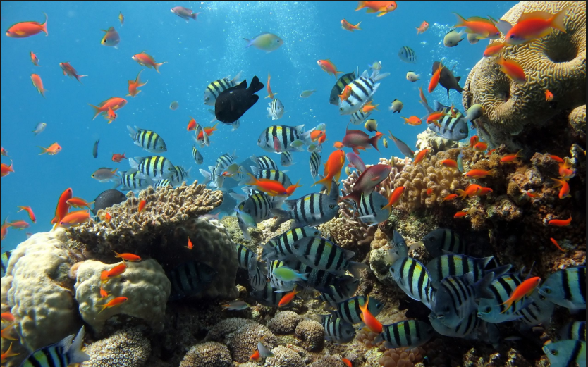
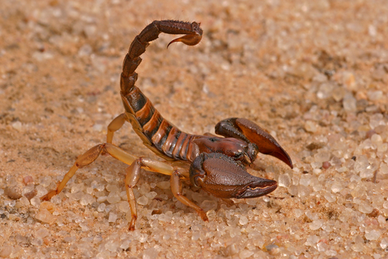

Slide 16
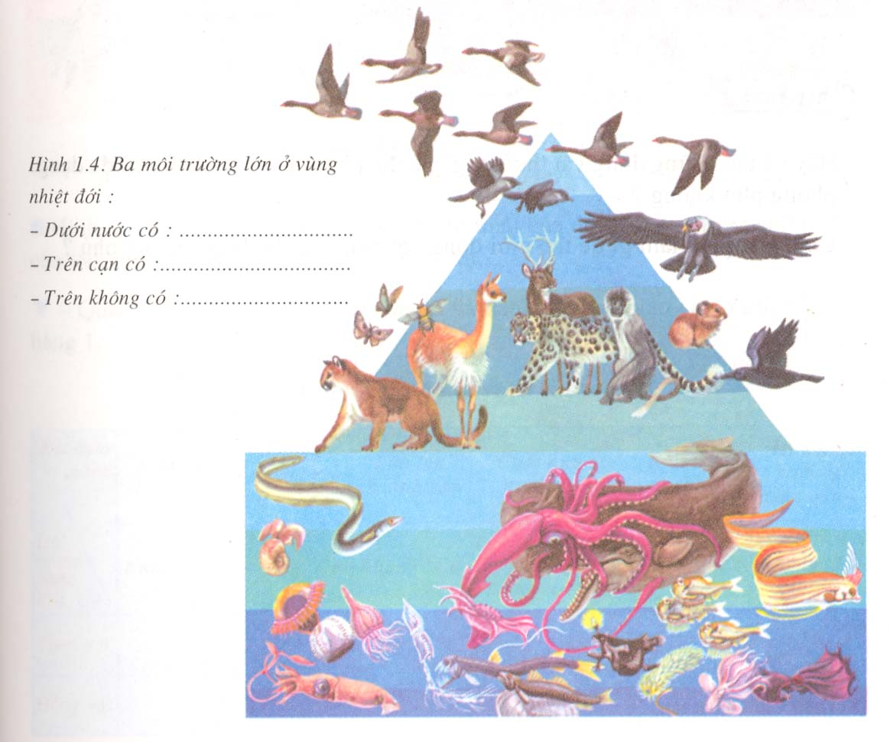
Ba môi trường vùng nhiệt đới:
-Trên không:
Đại bàng, ngỗng trời, hải âu
-Trên cạn:
Hươu, nai, hổ, báo
-Dưới nước:
Mực, ốc, lươn, sứa
Kể 3 loài động vật thuộc ba môi trường ở vùng nhiệt đới?

Slide 17
Động vật rất đa dạng và phong phú về lối sống và môi trường sống.
Em có nhận xét
gì về lối sống
và môi trường
sống của động vật?
Nguyên nhân nào khiến động vật vùng nhiệt đới đa dạng và phong phú hơn động vật vùng hoang mạc và Nam Cực?
Vùng nhiệt đới có khí hậu đất đai rất thích hợp cho hệ thực vật phát triển mạnh tạo ra điều kiện sống thích hợp (thức ăn dồi dào, môi trường sống thích ứng…) cho động vật cư trú, tồn tại, sinh sản. Vì thế chúng phát triển mạnh hơn vùng ôn đới và Nam Cực.

Slide 18
Động vật có ở khắp nơi, cả ở trên cạn, trên không và dưới nước, cả ở các môi trường khắc nghiệt như hoang mạc và vùng cực do chúng có khả năng thích nghi cao với mọi môi trường sống.

Slide 19
Động vật nước ta có đa dạng và phong phú không?
Các em có nghe nói đến
Sách Đỏ Việt Nam không?
➔ Hiện nay hơn 450 loài ĐV hoang dã của Việt Nam đang đứng trước nguy cơ tuyệt chủng và được ghi tên trong sách đỏ Việt Nam.
➔ Hơn 21.000 loài động vật ở Việt Nam đã được con người mô tả. Nước ta là một trong nhưng nơi có sự đa dạng và phong phú về động thực vật lớn nhất thế giới.

Slide 20

Theo em, phải làm gì để thế giới động vật mãi đa dạng, phong phú ?
Để giữ gìn thế giới động vật luôn đa dạng, phong phú chúng ta cần:
- Hiểu biết về đặc điểm sống, điều kiện sinh sản=>Tạo điều kiện sống thích hợp.
- Có kế hoạch đánh bắt, khai thác hợp lí, đảm bảo kết hợp khai thác với phục hồi.
Chăm sóc đúng mức các loài quý hiếm có nguy cơ bị tuyệt chủng.
Tránh săn bắn bừa bãi, mua bán trái phép các loài động vật quý hiếm.
Phải có biện pháp bảo vệ các loài quý hiếm có nguy cơ tuyệt chủng.

Slide 21

Khoanh tròn vào đầu câu trả lời đúng sau:
Câu hỏi 1: Động vật có ở khắp mọi nơi do:
Chúng có khả năng thích nghi cao.
Sự phân bố có sẵn từ xa xưa.
Do con người tác động.

Slide 22
Câu hỏi 2: Động vật đa dạng, phong phú do:
a. Số lượng cá thể nhiều và số loài nhiều.
b. Sinh sản nhanh.
c. Động vật di cư từ những nơi xa đến.
d. Con người lai tạo, tạo ra nhiều giống mới.

Slide 23


THANK YOU

